Slide 1
“Oftalmologiyada hamshiralik ishi” moduli • A-3 (Amaliy mashg‘ulot)
Ko‘z qovoqlari, ko‘z yoshi yo‘llari va shilliq qavat yallig‘lanish kasalliklarida hamshiralik parvarishi
Muallif: Axmedova Roxila, “Oftalmologiya” fani o‘qituvchisi
Shahrisabz Abu Ali ibn Sino nomidagi jamoat salomatligi texnikumi
Notes:
Assalomu alaykum! Bu amaliy mashg‘ulotda qovoq ko‘rigi, qovoqni ag‘darish, ko‘zni yuvish, ko‘z yoshi yo‘llarini tekshirish va monokulyar bog‘lam qo‘yishni o‘rganamiz.

Slide 2
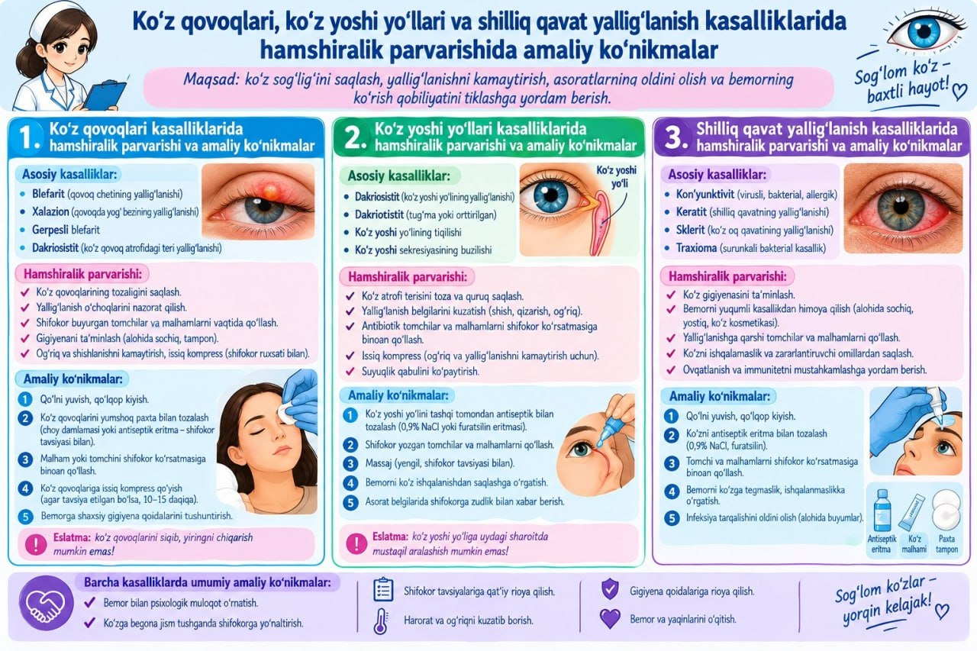
Mashg‘ulot rejasi
Qovoq ko‘rigi va ag‘darish
Yuvish, massaj, surtma
Ko‘z yoshi yo‘llari, bog‘lam
Oftalmologiyada hamshiralik ishi | Axmedova Roxila
2/9
Notes:
Mashg‘ulot uch qismdan iborat. Har bir muolaja avval ko‘rsatiladi, keyin juftlikda mashq qilinadi.

Slide 3
Tashqi ko‘rik
Yaxshi yoritish
Ikki ko‘zni solishtirish
Tartib bilan baholash
Natijani aniq yozish
Oftalmologiyada hamshiralik ishi | Axmedova Roxila
3/9
Notes:
Ko‘rik yaxshi yoritilgan xonada bajariladi. Qovoqlar, ko‘z tirqishi, ko‘z yoshi yo‘llari, kon’yunktiva, sklera va shox parda tartib bilan baholanadi. Ikki ko‘z solishtiriladi.

Slide 4
Yuqori qovoqni ag‘darish
Bemor pastga qaraydi
Qovoqni pastga va oldinga tortish
Tog‘ay chetini bosish, ag‘darish
Teshilish shubhasida: mumkin emas
Oftalmologiyada hamshiralik ishi | Axmedova Roxila
4/9
Notes:
Bemor pastga qaraydi. Qovoq kiprikli chetidan ushlab pastga va oldinga tortiladi, tog‘ay ustidan yengil bosib ag‘dariladi. Ko‘z teshilishiga shubha bo‘lsa, bu muolaja qilinmaydi.

Slide 5
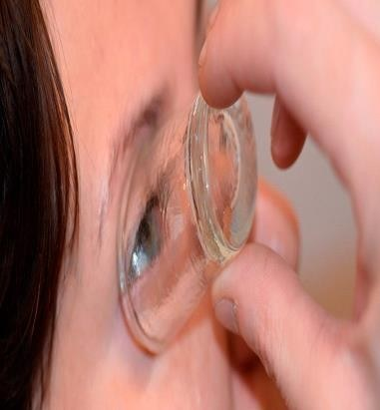
Ko‘zni yuvish
Stakancha: 1 daqiqa, eritmani almashtirish
Oqim: ichki → tashqi burchak
Shox parda markaziga bermaslik
Oftalmologiyada hamshiralik ishi | Axmedova Roxila
5/9
Notes:
Ko‘z stakanchasi yoki shprits bilan yuviladi. Oqim ichki burchakdan tashqi burchakka yo‘naltiriladi va shox parda markaziga to‘g‘ridan-to‘g‘ri berilmaydi.

Slide 6
Massaj va surtma
Massaj: 1–2 daqiqa, keyin malham
O‘tkir bosqichda massaj qilinmaydi
Surtma: davolashdan oldin
Tayoqcha kipriklarga tegmaydi
Oftalmologiyada hamshiralik ishi | Axmedova Roxila
6/9
Notes:
Qovoq massaji surunkali blefaritda shisha tayoqcha bilan bajariladi. Surtma davolashdan oldin pastki o‘tish burmasidan olinadi, tayoqcha kipriklarga tegmasligi kerak.

Slide 7
Ko‘z yoshi yo‘llarini tekshirish
Kollargol sinamasi: 3–5 daqiqa
Paxta bo‘yaldi: o‘tkazuvchan
Zondlash: faqat shifokor
O‘tkir jarayonda man
Oftalmologiyada hamshiralik ishi | Axmedova Roxila
7/9
Notes:
Kollargol sinamasida bir-ikki tomchi bo‘yoq tomiziladi, burundagi paxta bo‘yalsa yo‘llar o‘tkazuvchan. Yuvish va zondlashni shifokor bajaradi, hamshira jihozlarni tayyorlaydi.

Slide 8
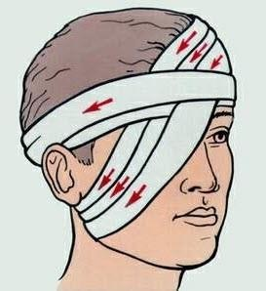
Monokulyar bog‘lam
Salfetka va paxta
Peshona atrofidan mahkamlash
Quloq ostidan ko‘z ustiga
Quloq ochiq qoladi
Oftalmologiyada hamshiralik ishi | Axmedova Roxila
8/9
Notes:
Ko‘zga salfetka va paxta qo‘yiladi, bint peshona atrofidan aylantirilib, quloq ostidan ko‘z ustiga olib chiqiladi. Bog‘lam quloqni bosmasligi kerak.

Slide 9
Xulosa
Aseptika
Muloqot
Aniq algoritm
Oftalmologiyada hamshiralik ishi | Axmedova Roxila
9/9
Notes:
Xulosa: to‘g‘ri bajarilgan muolaja bemorni asoratlardan saqlaydi. Aseptika, muloqot va aniq algoritm eng muhim shartlardir. Endi trenajyor bilan mashq qiling.

